Slide 1
Разработка виртуального музея Боевой славы
МБОУ «СОШ №171 с углубленным изучением отдельных предметов»
Советского района г. Казани
Выполнил:
Ануфриев Владимир Сергеевич, Ученик 10A
Куратор проекта:
Харисова Инга Альбертовна
2026

Slide 2
Проблема
Территориальная и физическая недоступность школьного музея для широкой аудитории, что ограничивает возможность приобщения к истории и памяти о героях.

Slide 3
Цель
Разработать виртуальный музей Боевой славы в формате Telegram-бота для обеспечения удаленного доступа к экспозиции школьного музея.

Slide 4
Задачи
Изучить материальную базу школьного музея
Разработать структуру работы виртуального музея
Реализовать программный код Telegram-бота

Slide 5
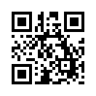
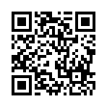
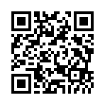
Практическая часть
Python
Telebot (pyTelegramBotAPI)
JSON (JavaScript Object Notation)

Slide 6
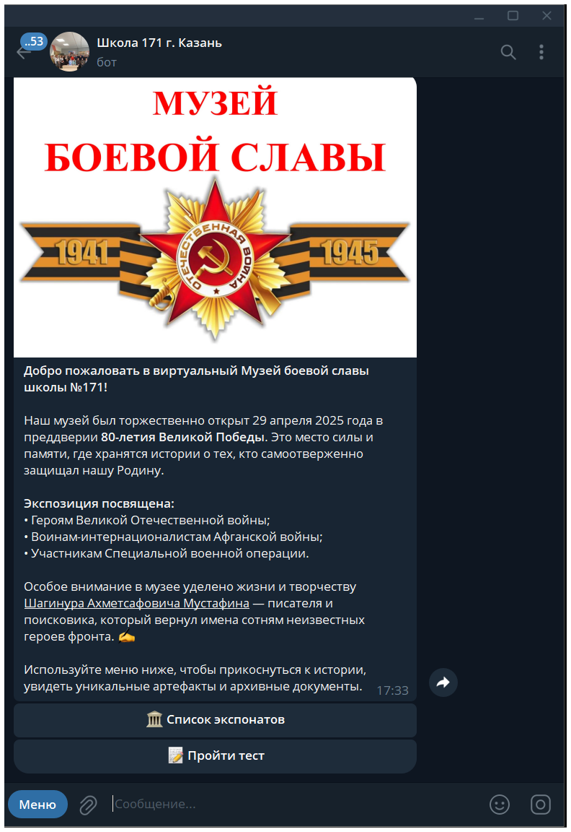
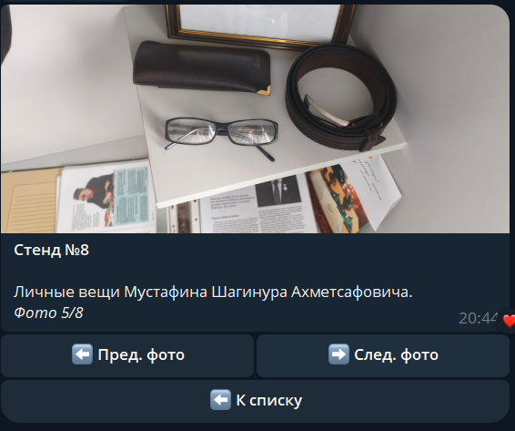
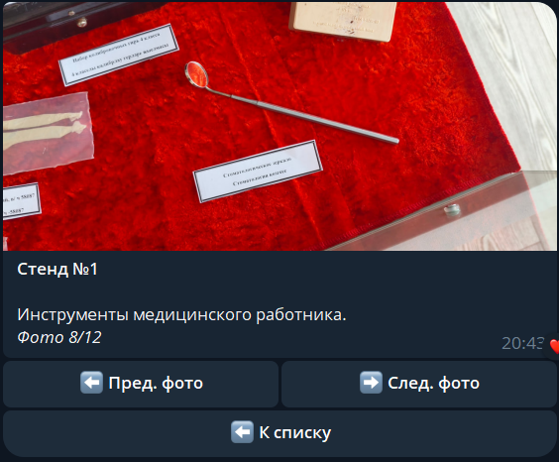
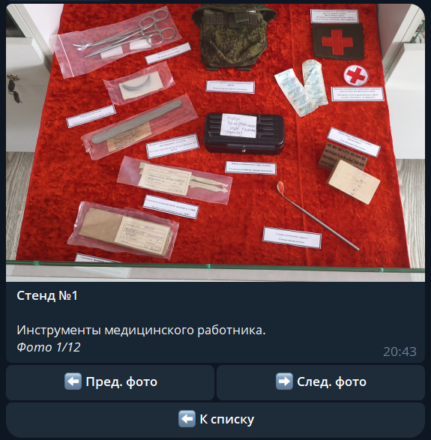
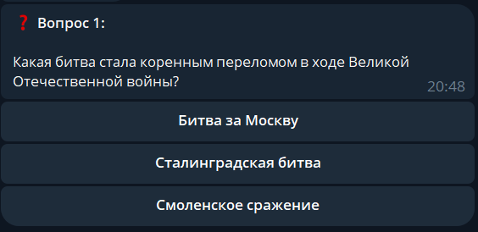

Slide 7
